Slide 1
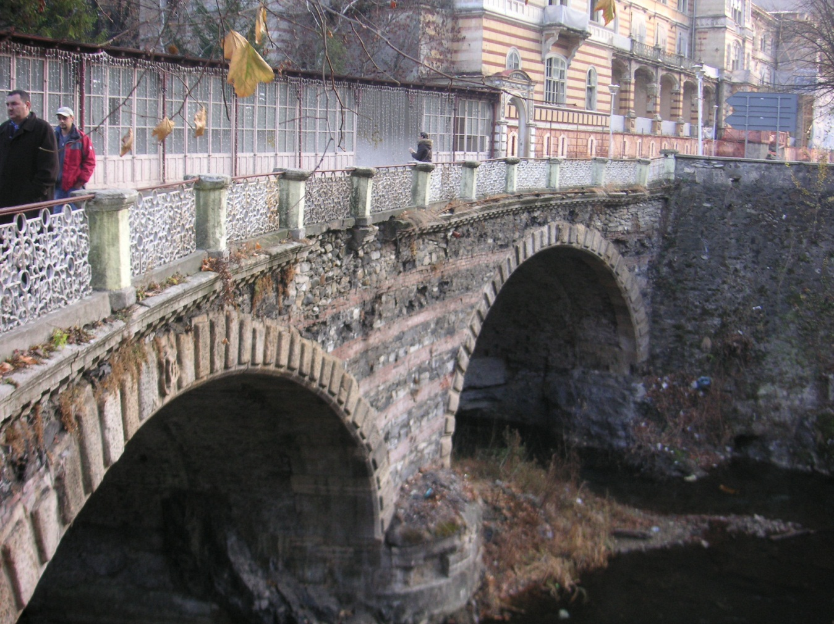
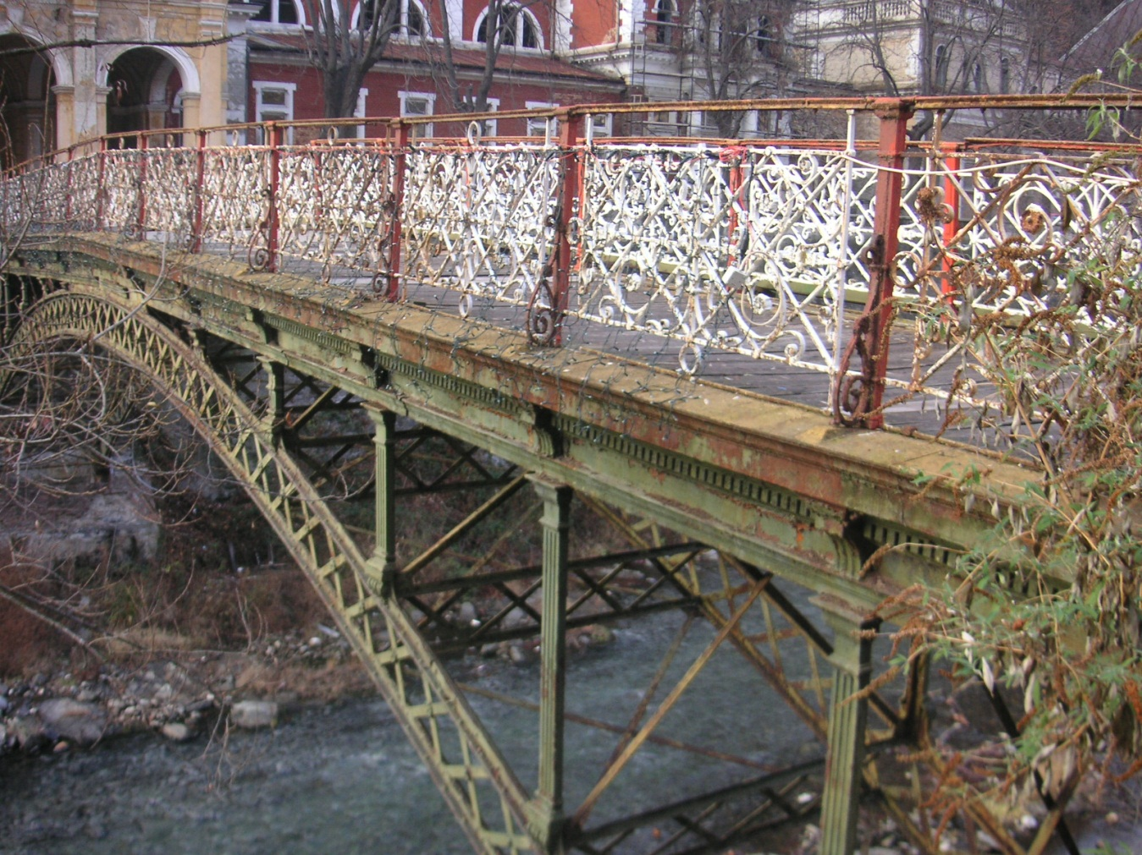
Podul de piatră (CS-II-m-A-10973)
Podul de fontă (CS-II-m-A-10976)

Slide 2
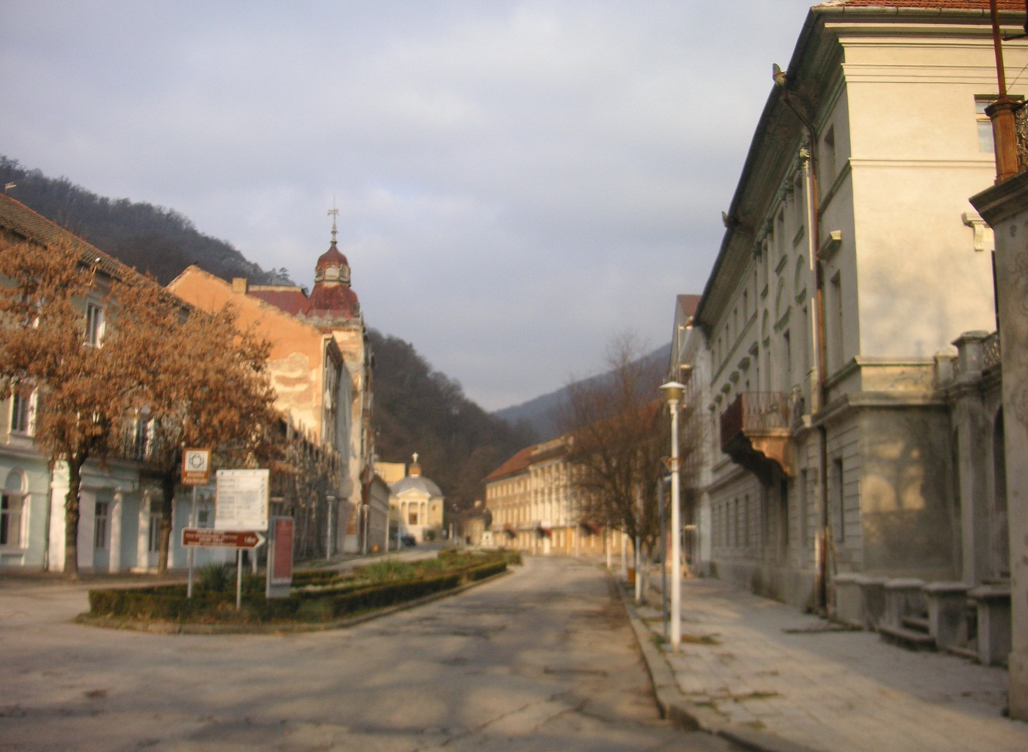
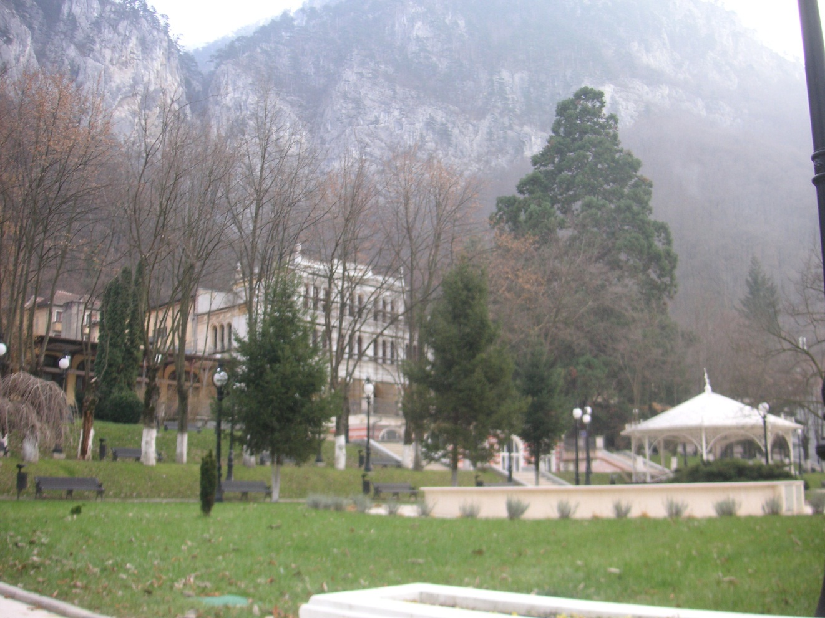
Ansamblul de arhitectură balneară ”Piața Hercules”
(CS-II-a-A-10978)
Ansamblul Cazinoului (CS-II-a-A-11004)

Slide 3
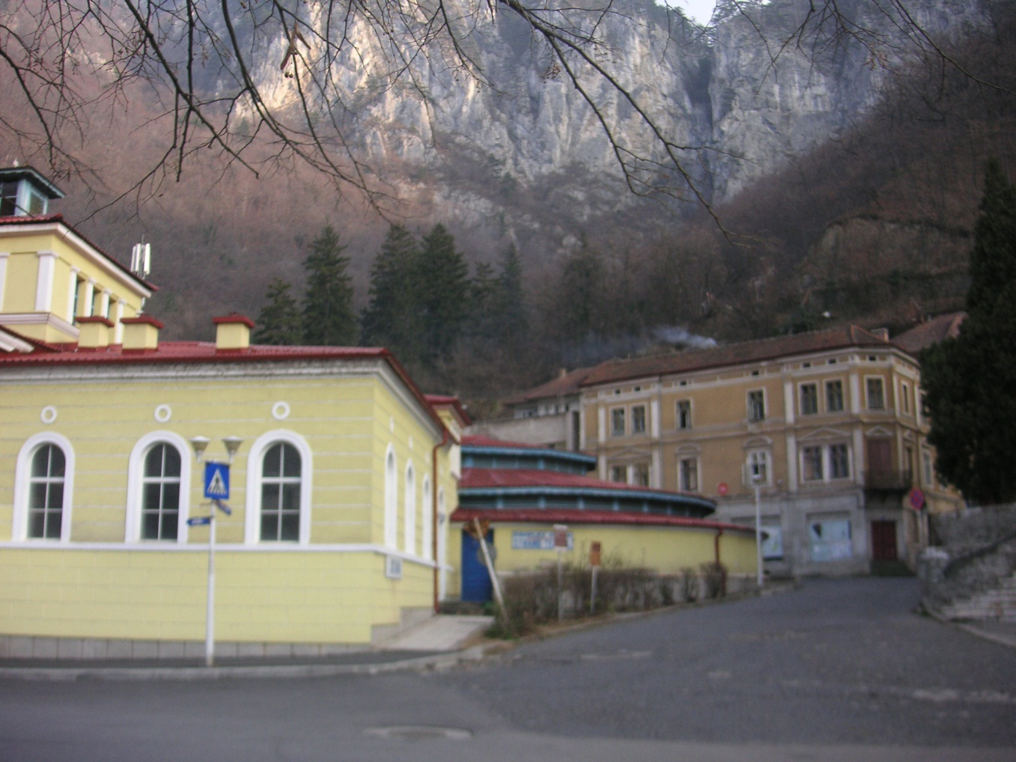
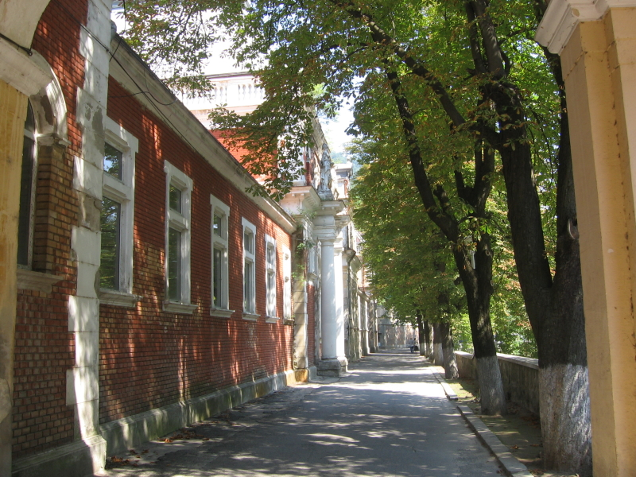
Ansamblu str. Cerna și Piața 1 Mai (CS-II-a-B-10979)
Ansamblu ”Str.ada Izvorului” (CS-II-a-B-10983)

Slide 4
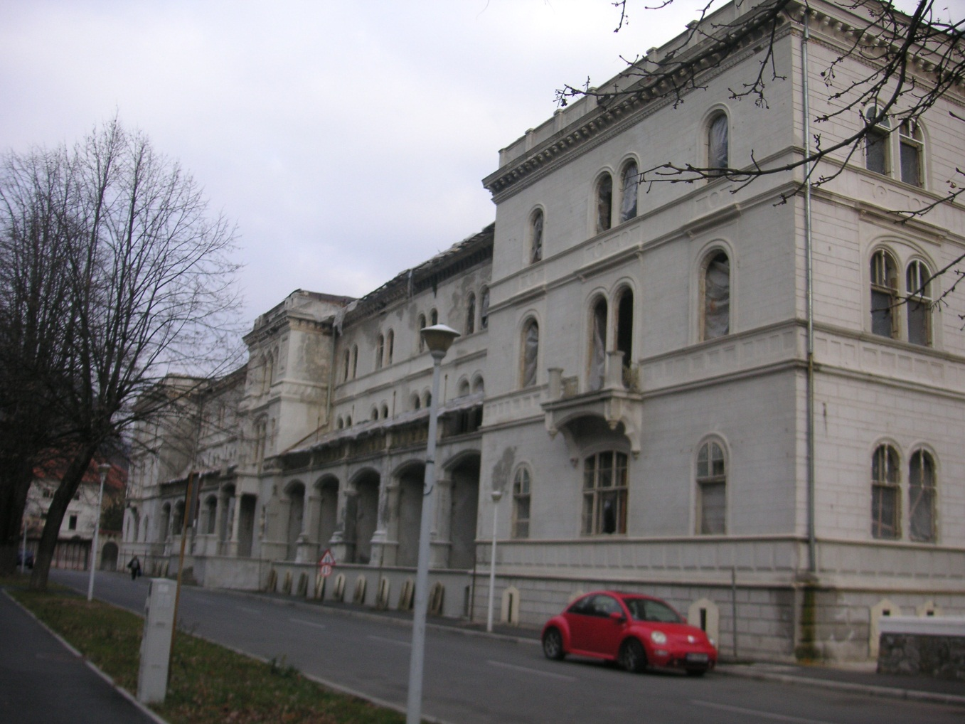
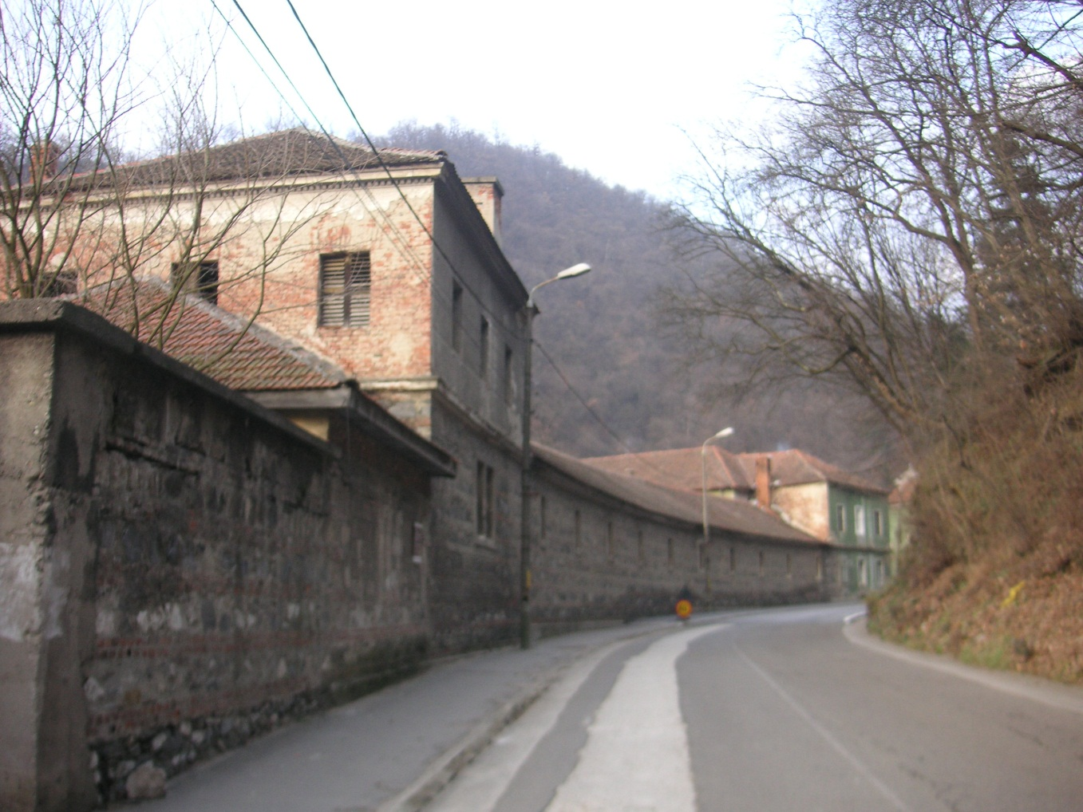
Ansamblu ”Strada Cerna” (CS-II-a-A-10981)
Ansamblu ”Locuințe grănicerești” (CS-II-A-B-10996)

Slide 5
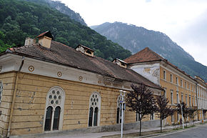
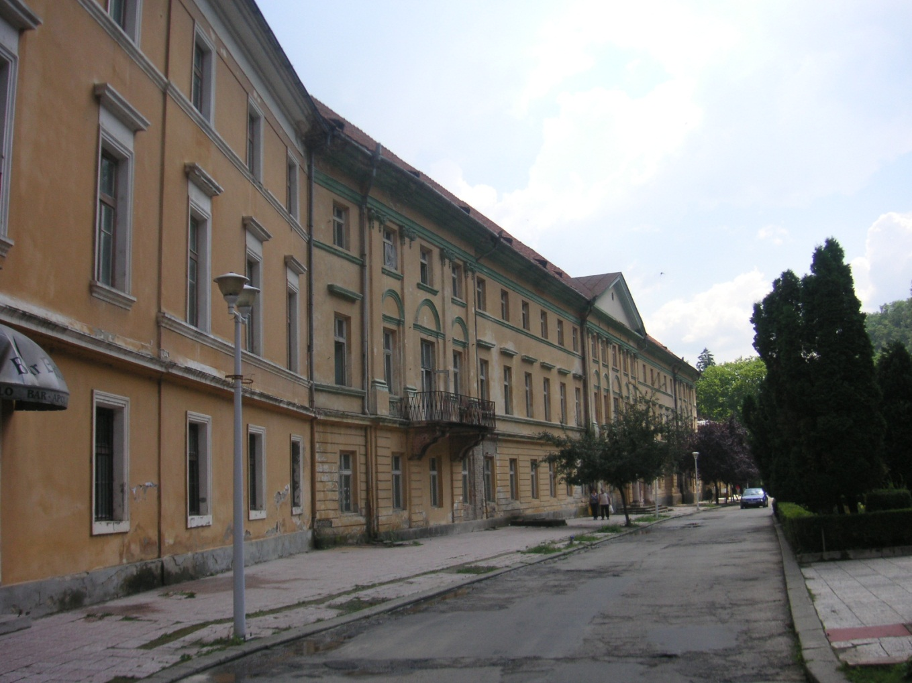
Ansamblul balnear ”Apollo 1” (CS-II-a-B-11012)
Ansamblul balnear ”Apollo 2” (CS-II-a-B-11013)

Slide 6
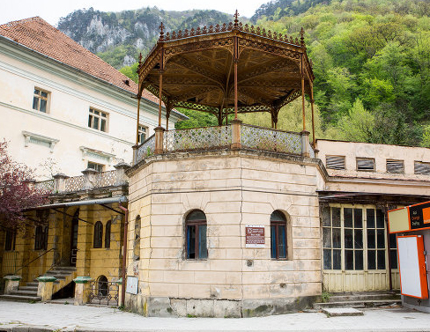
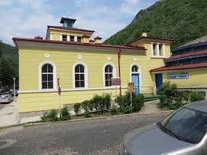
Baia ”Hebe” (CS-II-m-B-11013.01)
Pavilionul de hidroterapie (CS-II-m-B-11001)

Slide 7
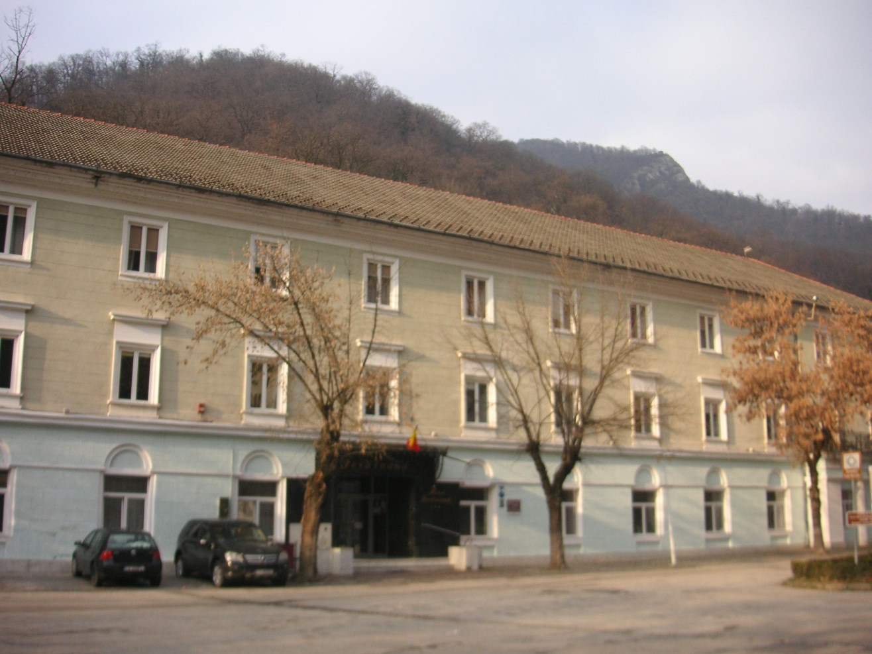
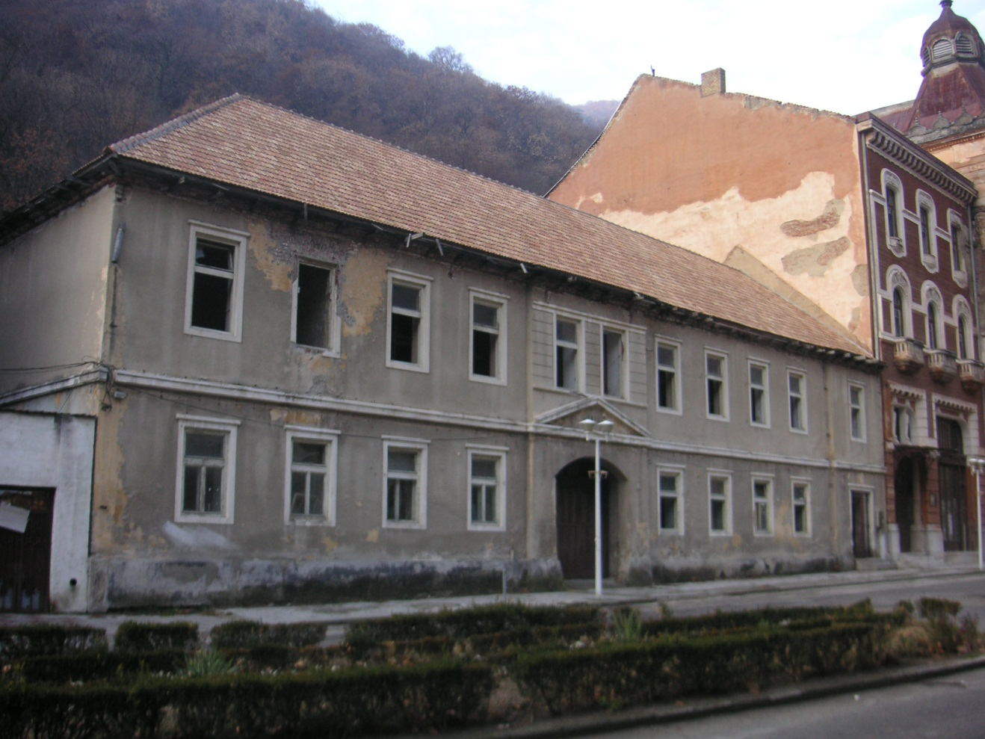
Fosta Administrație militară și cazarmă ( CS-II-m-B-11007)
Direcțiunea Băilor (CS-II-m-B-11008)

Slide 8
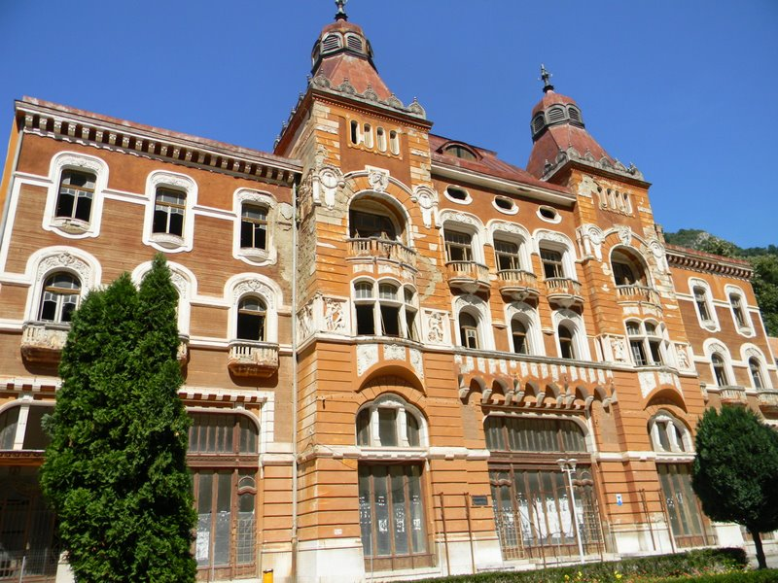
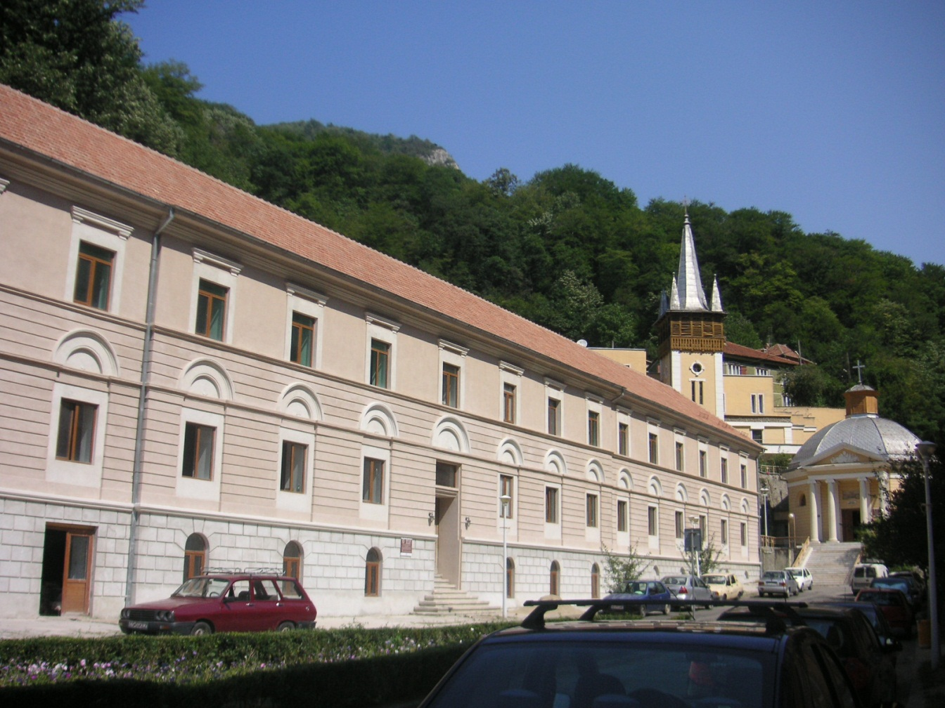
Fosta ”Ospătăria cea mare” (CS-II-m-B-11009)
Fost ”Spitalul pt.trupă șisubofițeri” ( CS-II-m-B-11010)

Slide 9
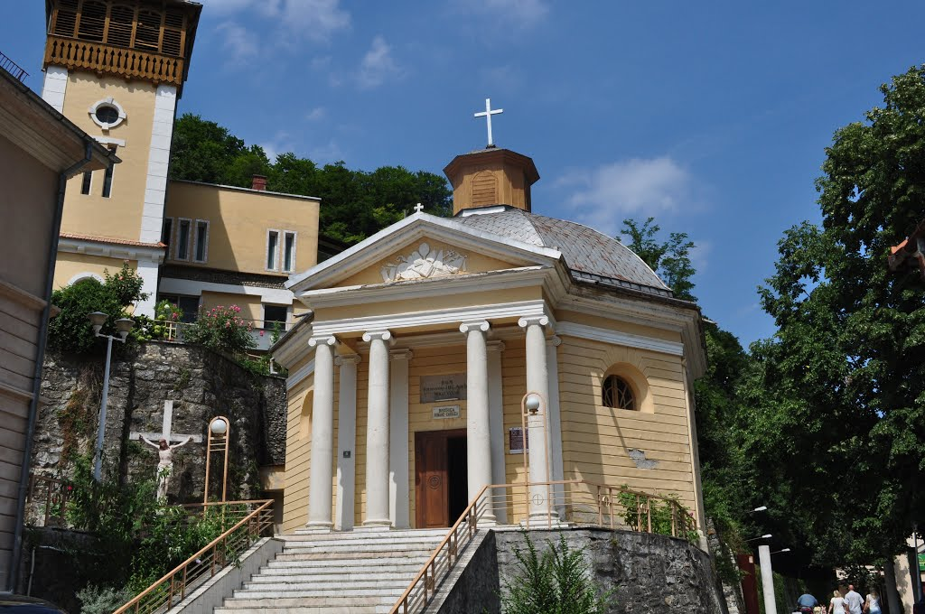
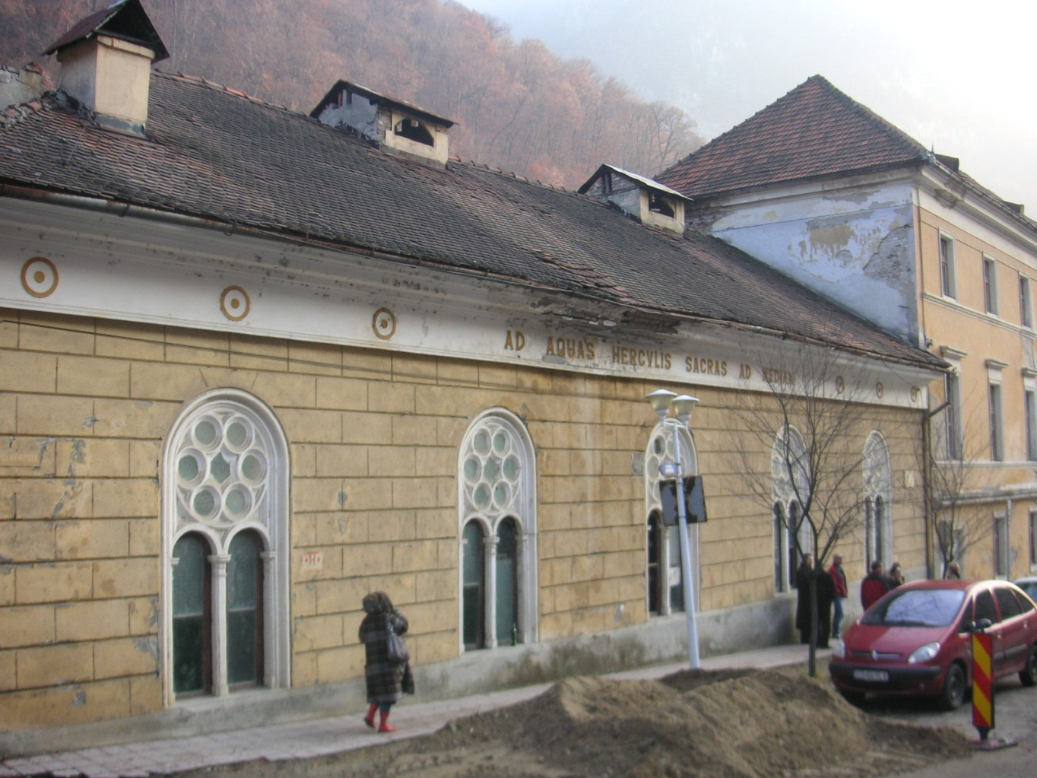
Biserica romano-catolică ”Sfânta Maria (CS-II-m-B-11011)
Fosta ”Baie comună” (CS-II-m-B-11012.01)

Slide 10
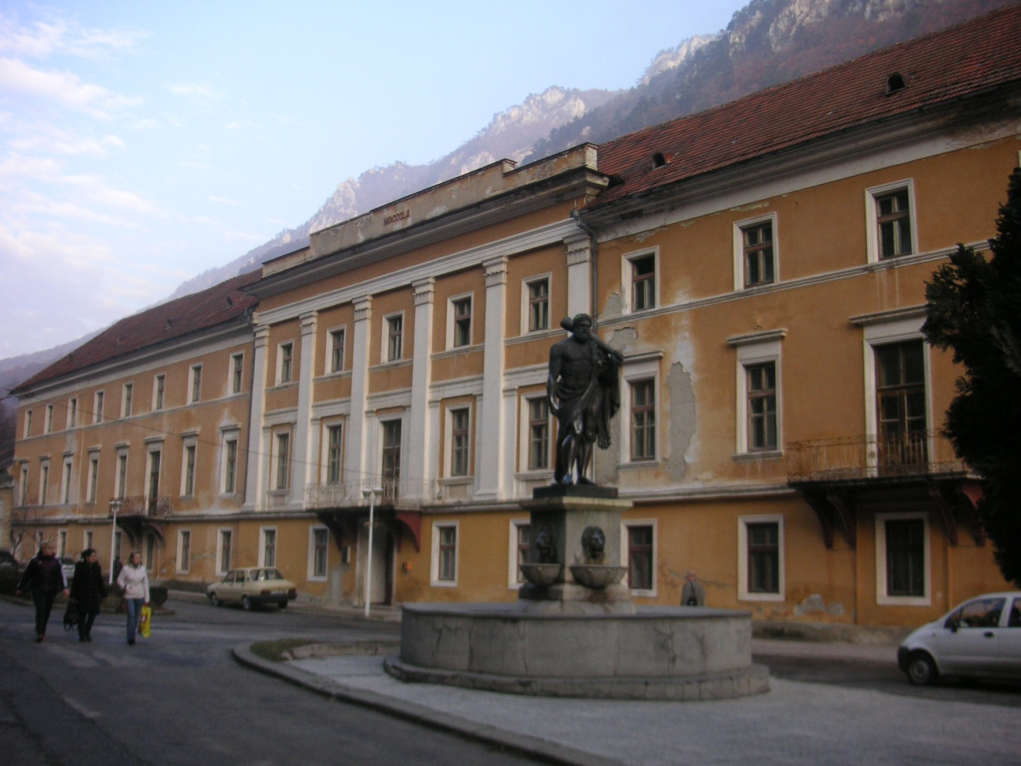
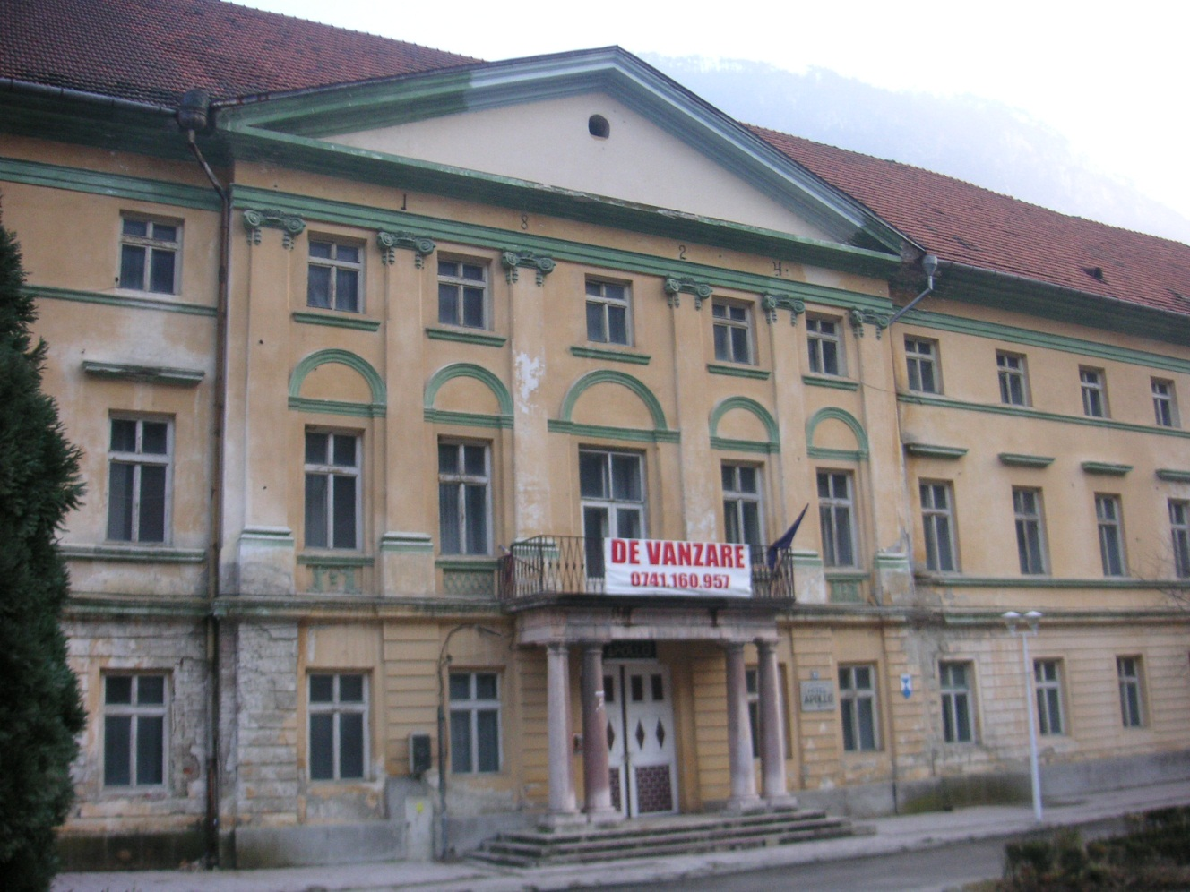
Fostul ”Sanatoriul ofițeresc” ( CS-II-m-B-11012.02)
Hotel ”Severin” (CS-II-m-B-11013.02)

Slide 11
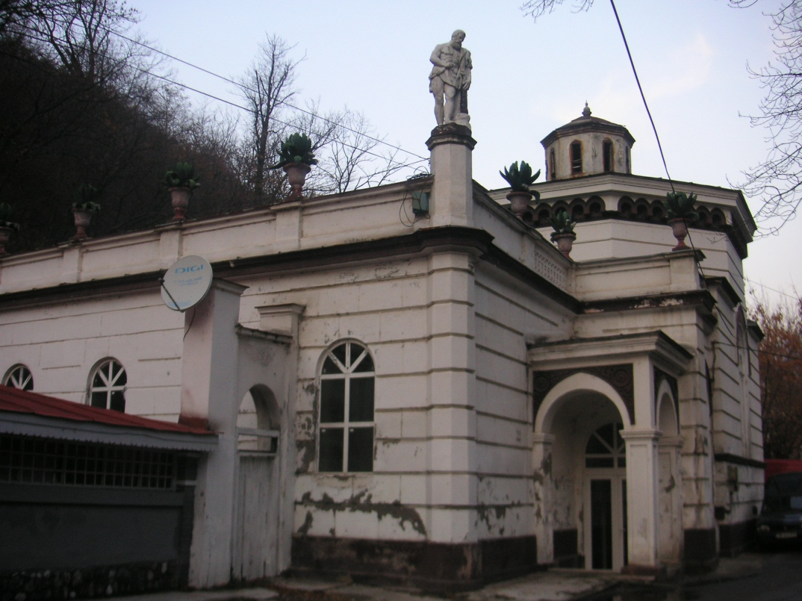
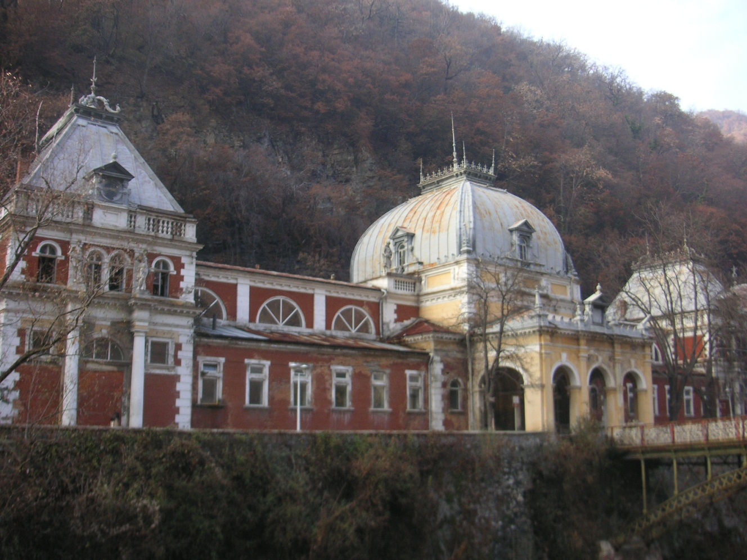
Baia ”Diana” (CS-II-m-B-11014)
Băile ”Neptun” (CS-II-m-A-11015)

Slide 12
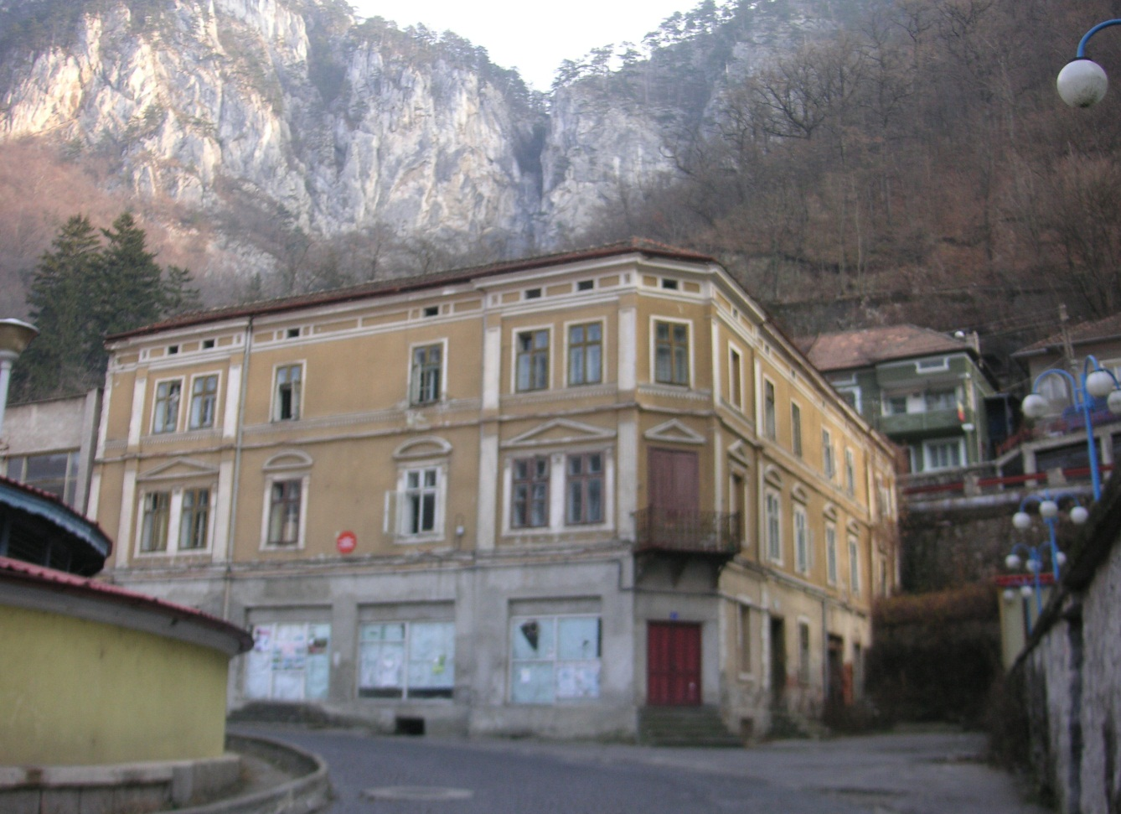
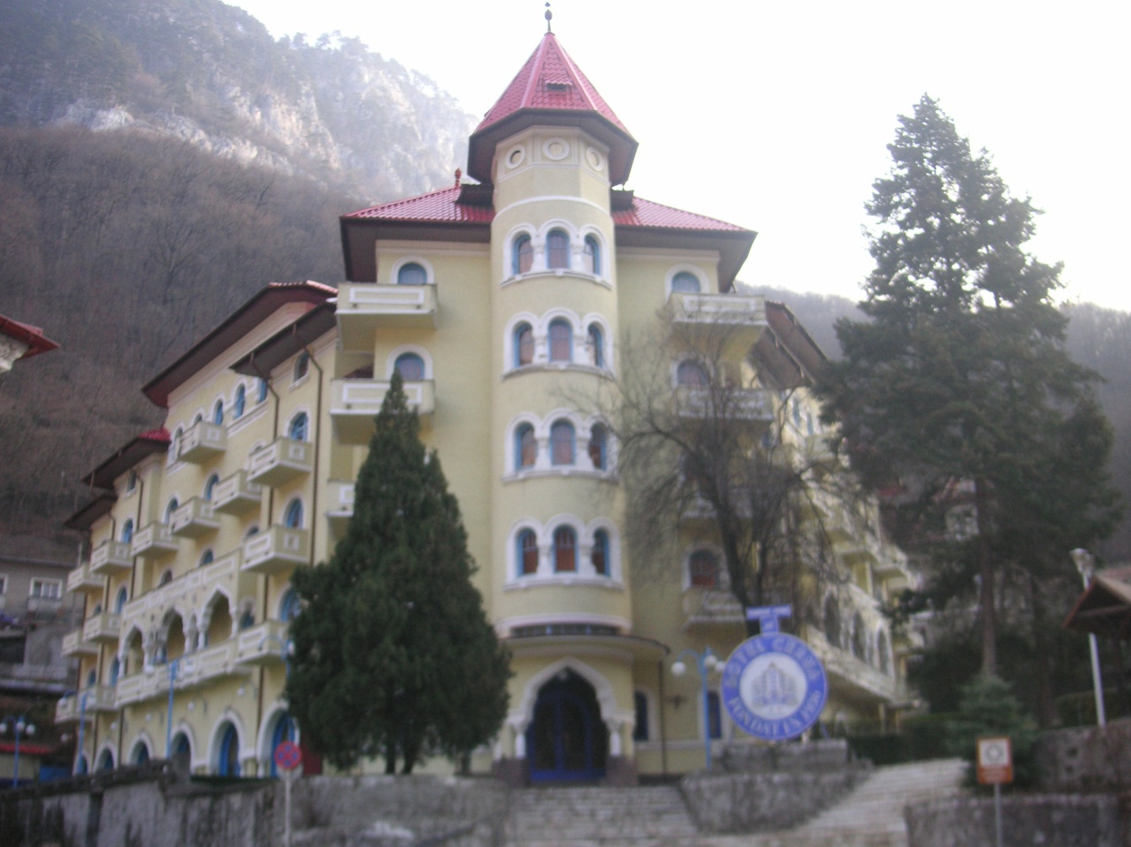
Vila ”Feneșan”, fost Hotel ”Ganz” (CS-II-m-B-11006)
Hotel ”Cerna” (CS-II-m-B-10985)

Slide 13
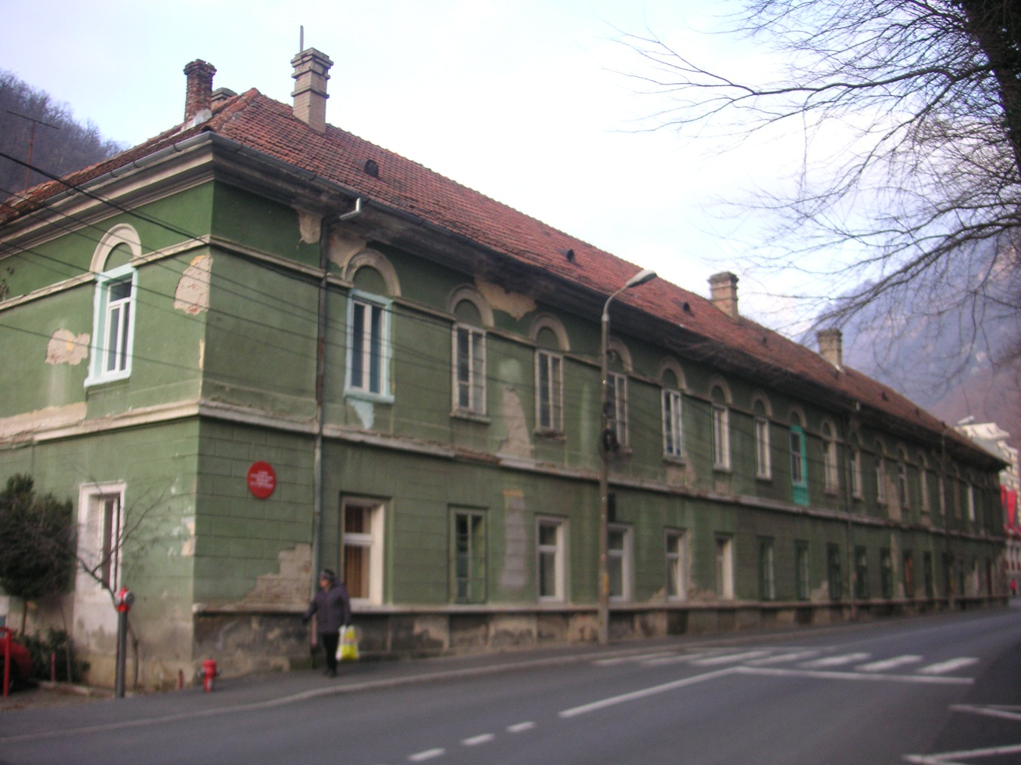
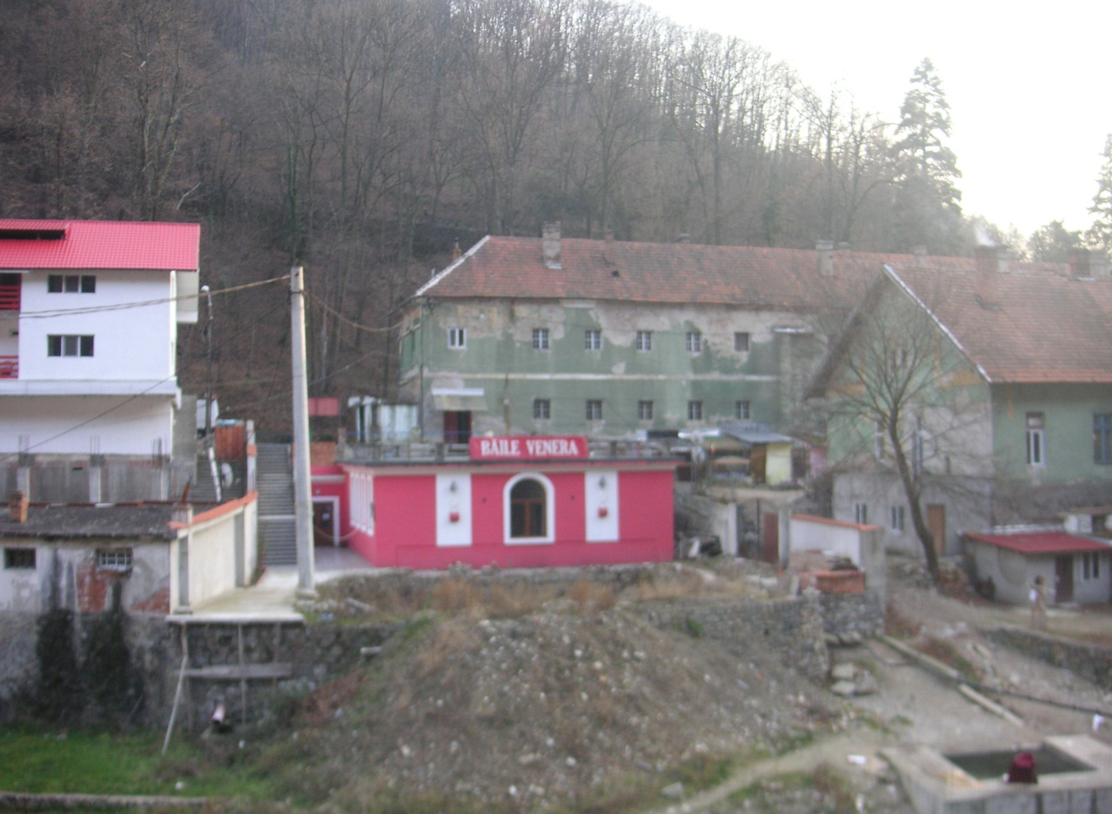
Vila ”Săracilor” (CS-II-m-B-10997)

Slide 14
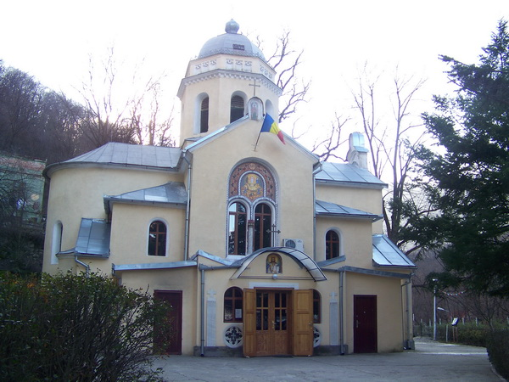
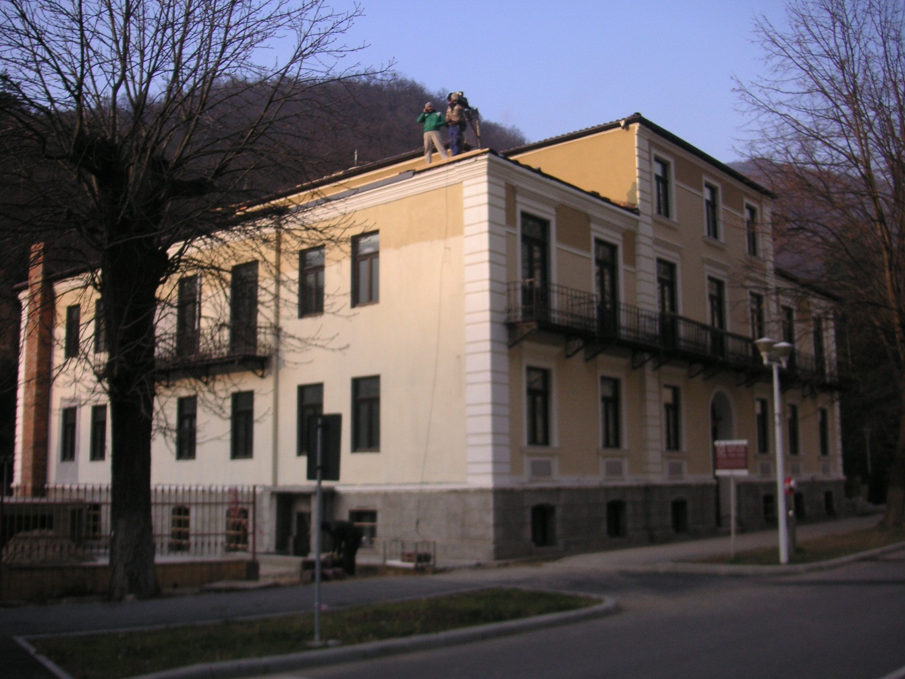
Biserica ”Schimbarea la Față” (CS-II-m-B-10999)
Pavilionul 12, fost Hotel ”Ștefania” (CS-II-m-B-11000)

Slide 15
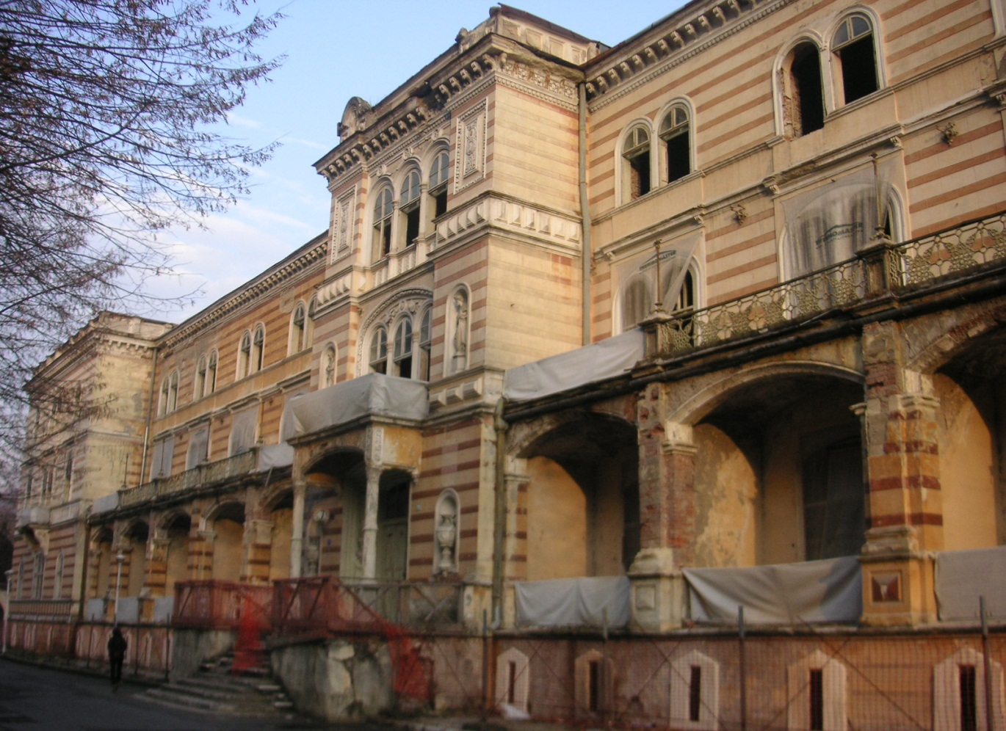
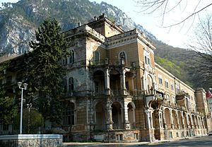
Hotel ”Decebal” (CS-II-m-A-11005)
Hotel ”Traian” (CS-II-m-A-11002)

Slide 16
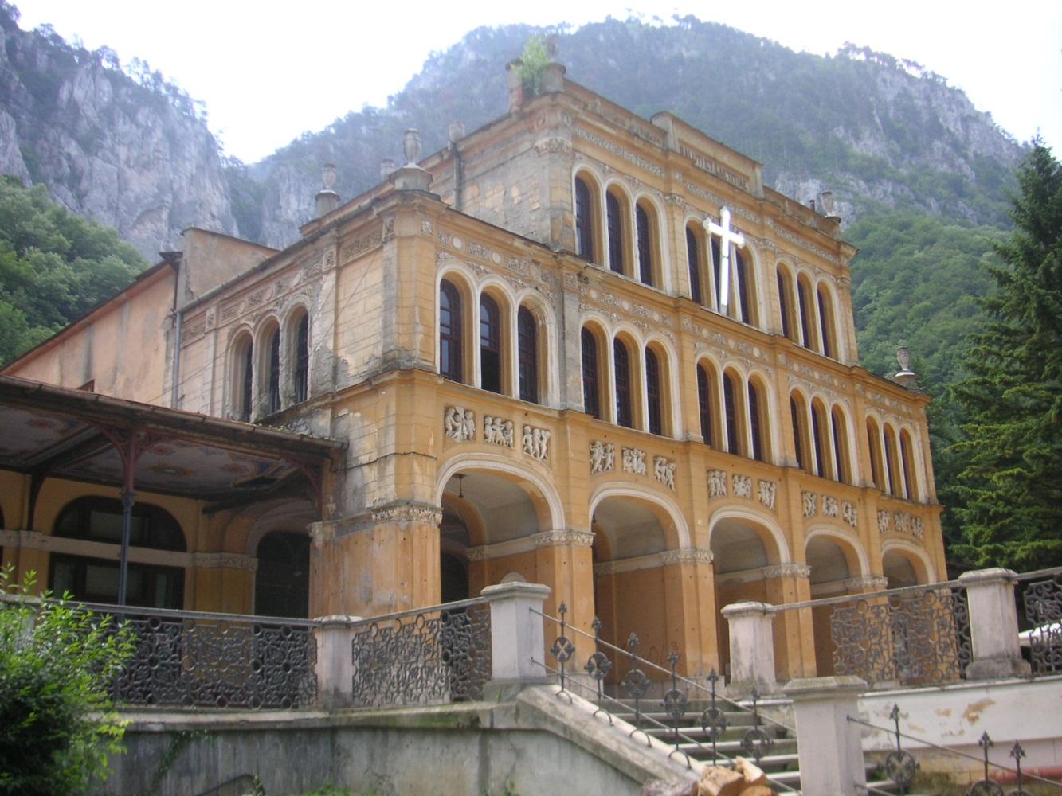
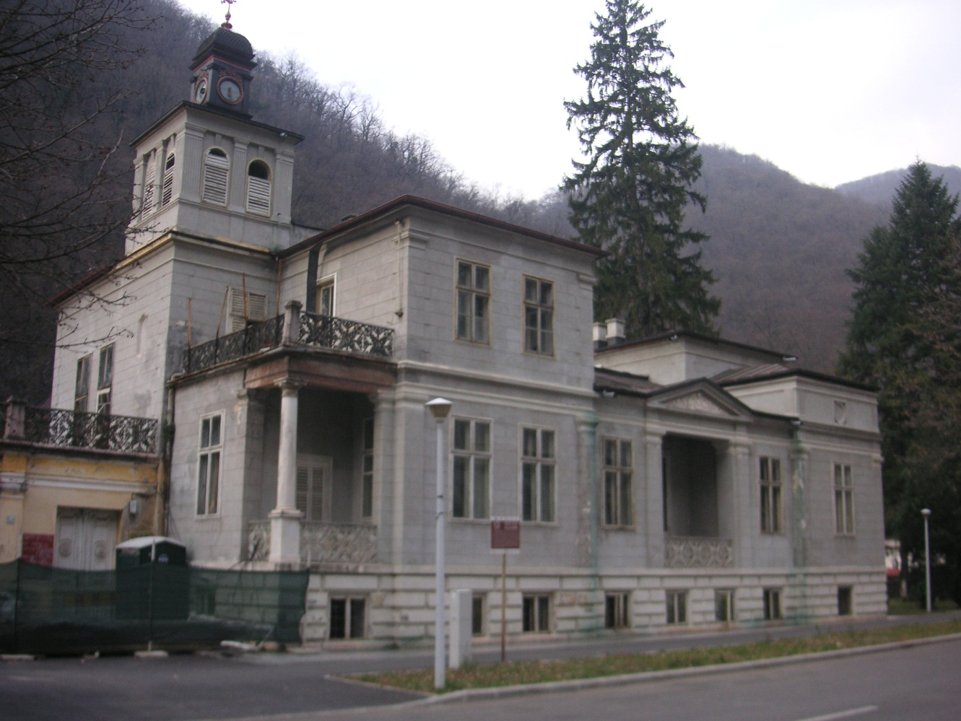
Cazinoul (CS-II-m-A-11004.01)
Vila ”Elisabeta” (CS-II-m-B-11003)

Slide 17
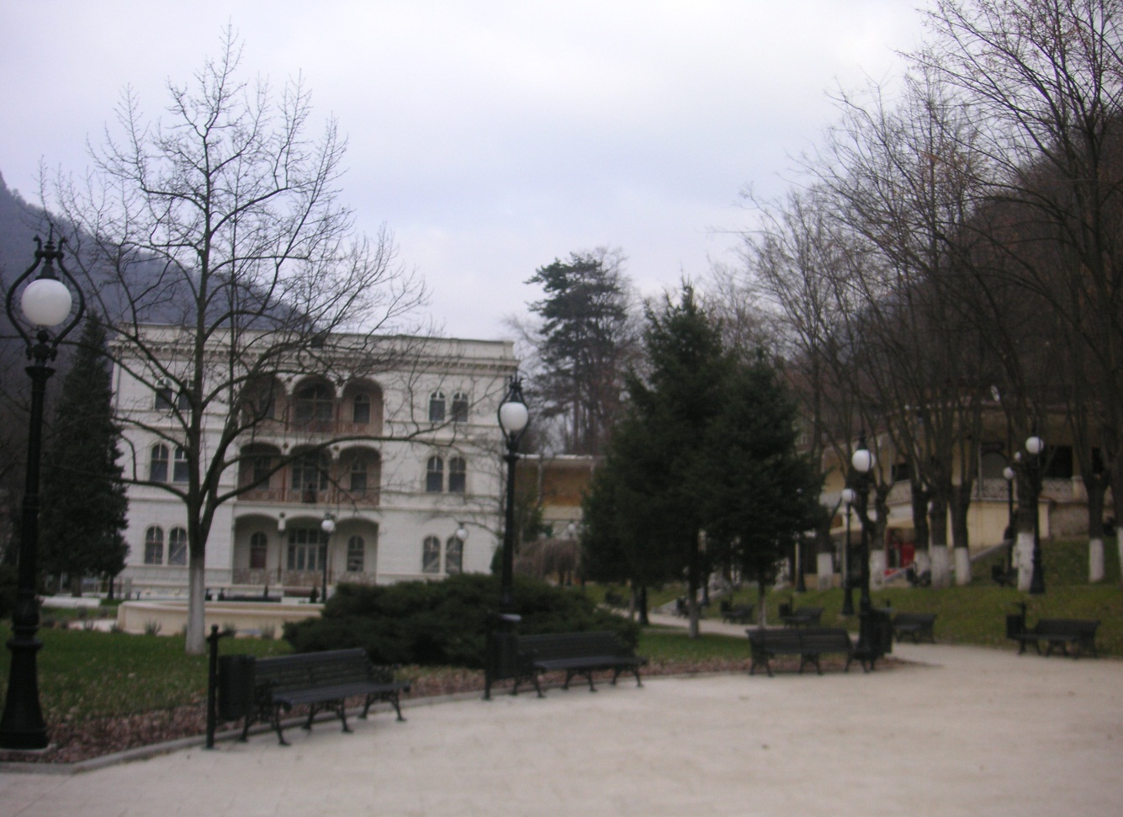
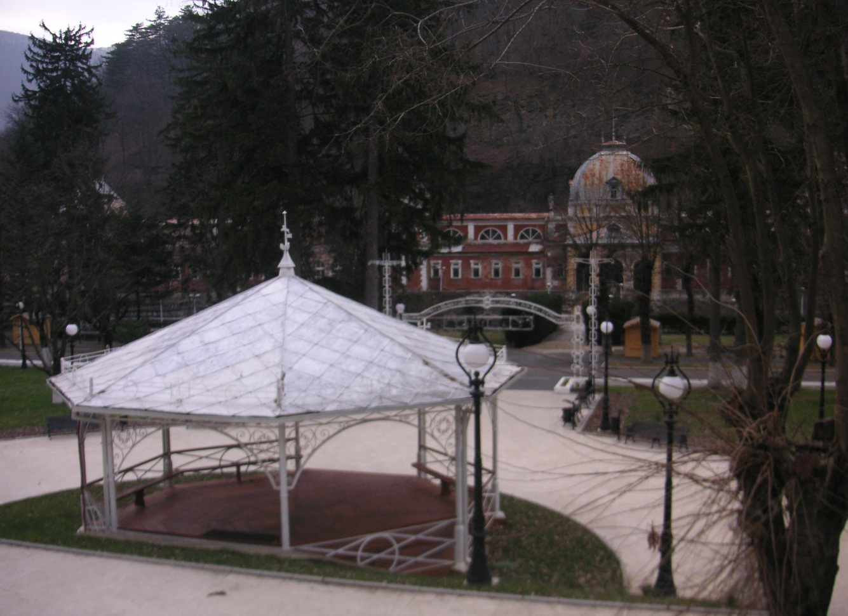
Parcul Cazinoului (CS-II-m-A-11004.02)
Chioșcul pentru fanfară (CS-II-m-A-11004.03)

Slide 18
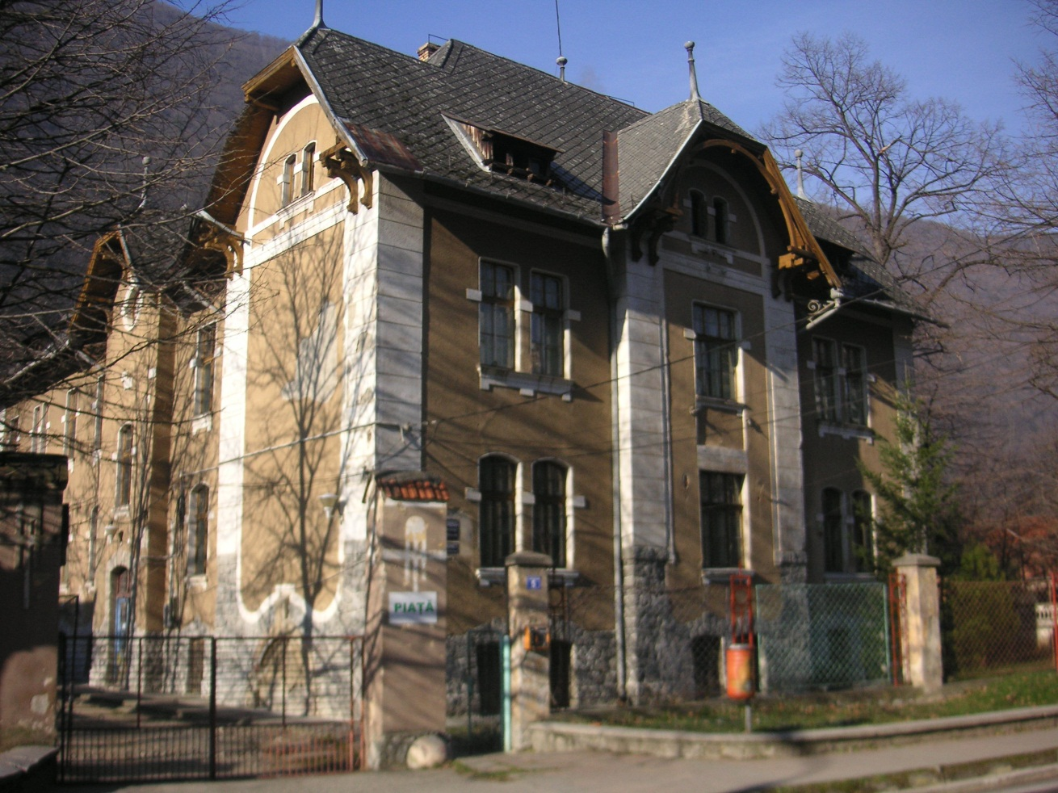
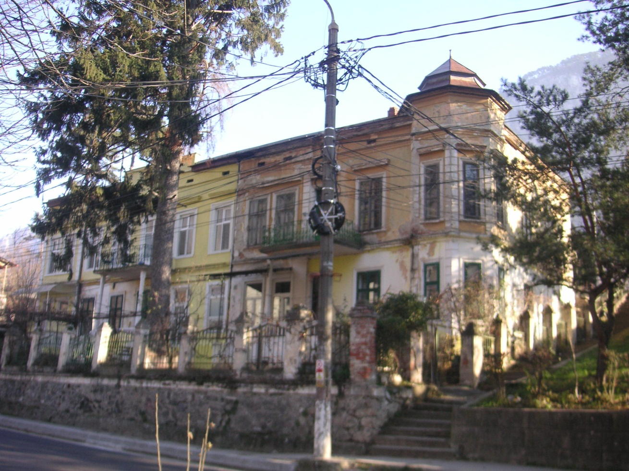
Vila ”Reșița 2” (CS-II-m-B-10988)
Vila ”Reșița 1” (CS-II-m-B-10989)

Slide 19
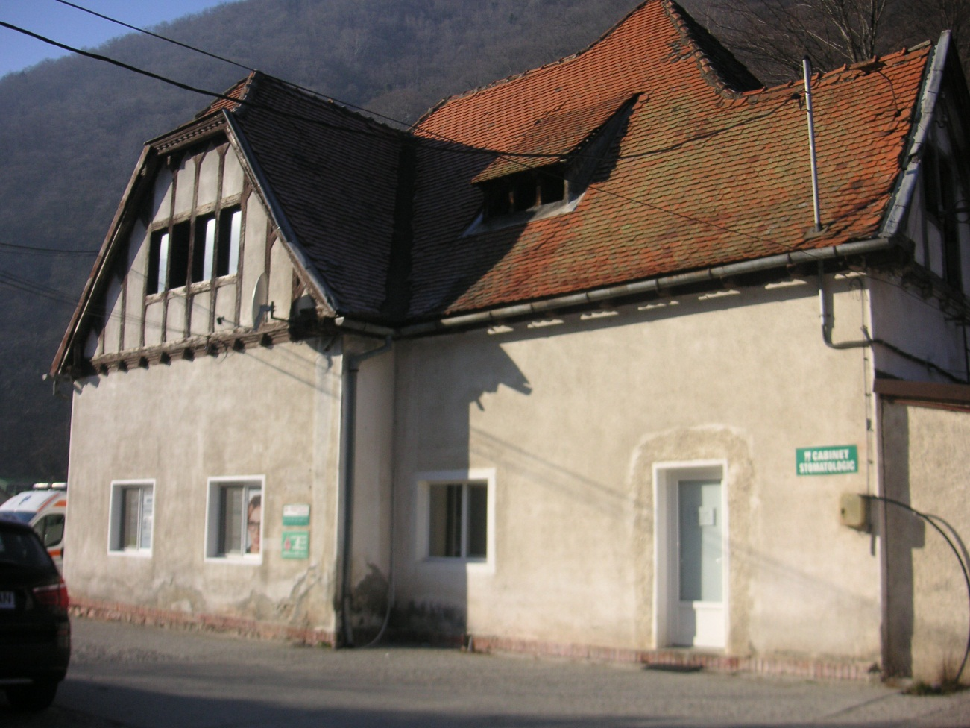
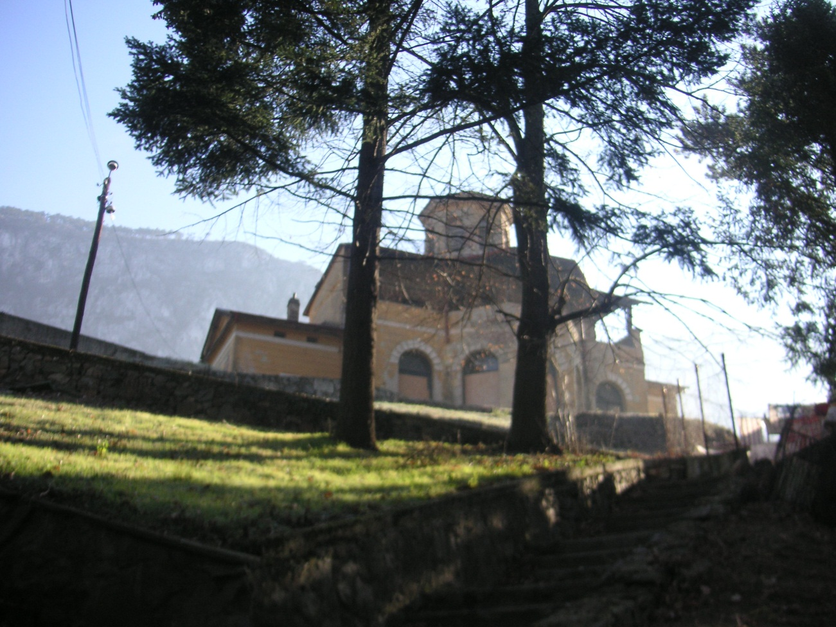
Vilă (CS-II-m-B-10990)
Vila ”Miramonte” (CS-II-m-B-10991)

Slide 20
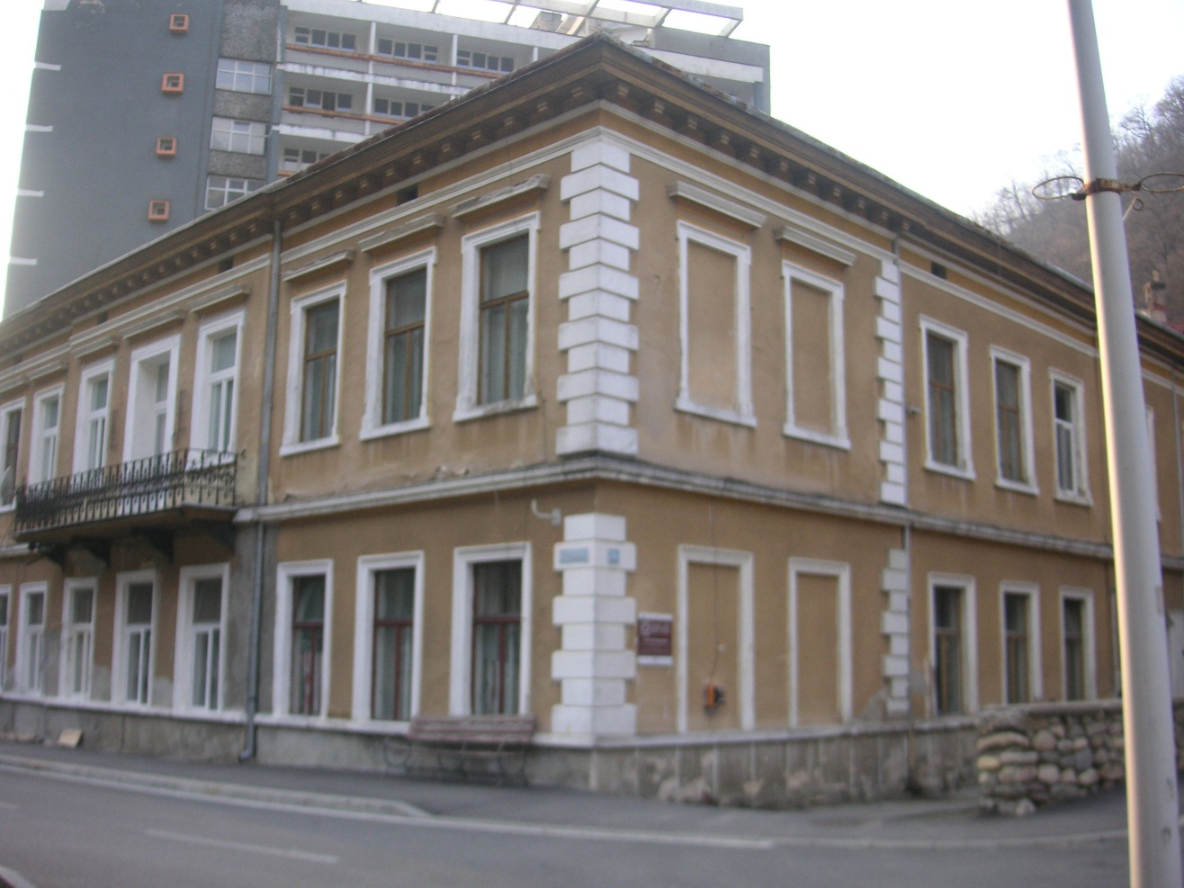
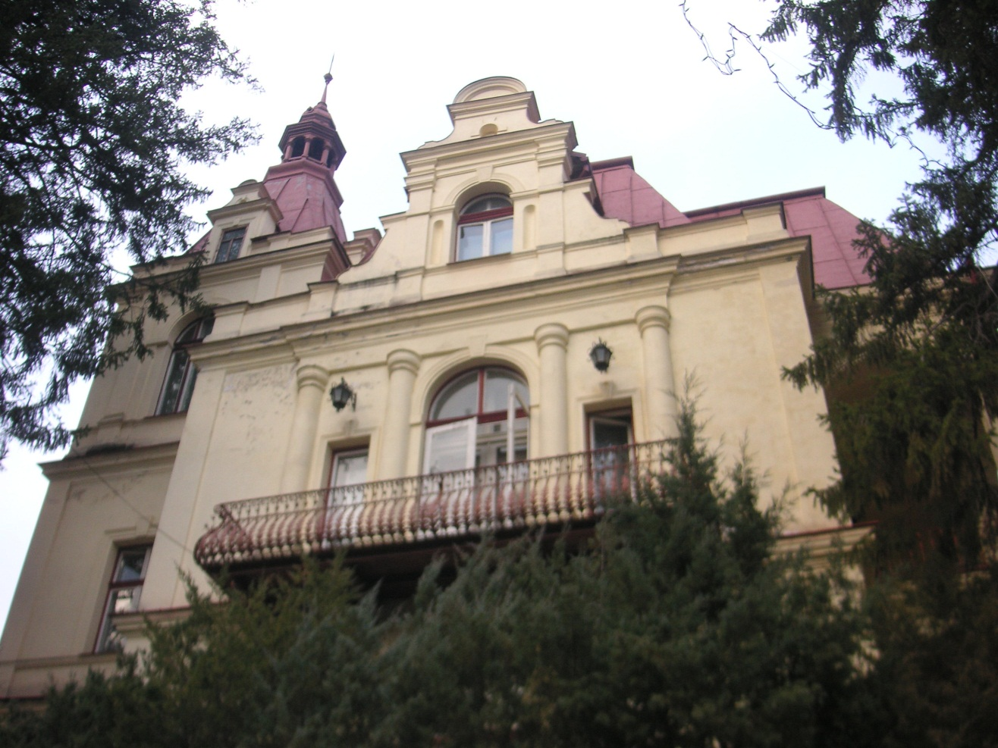
Vila ”Funcționarilor” (CS-II-m-B-11016)
Vila ”Livia” (CS-II-m-B-11027)

Slide 21
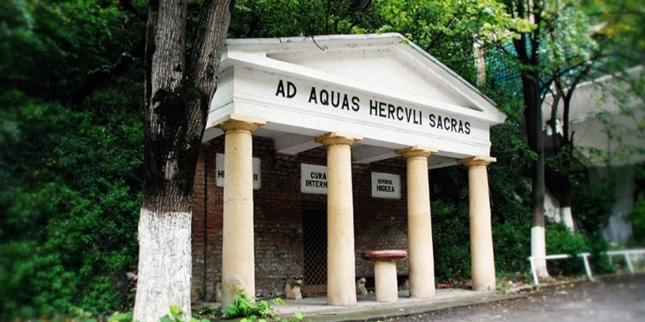
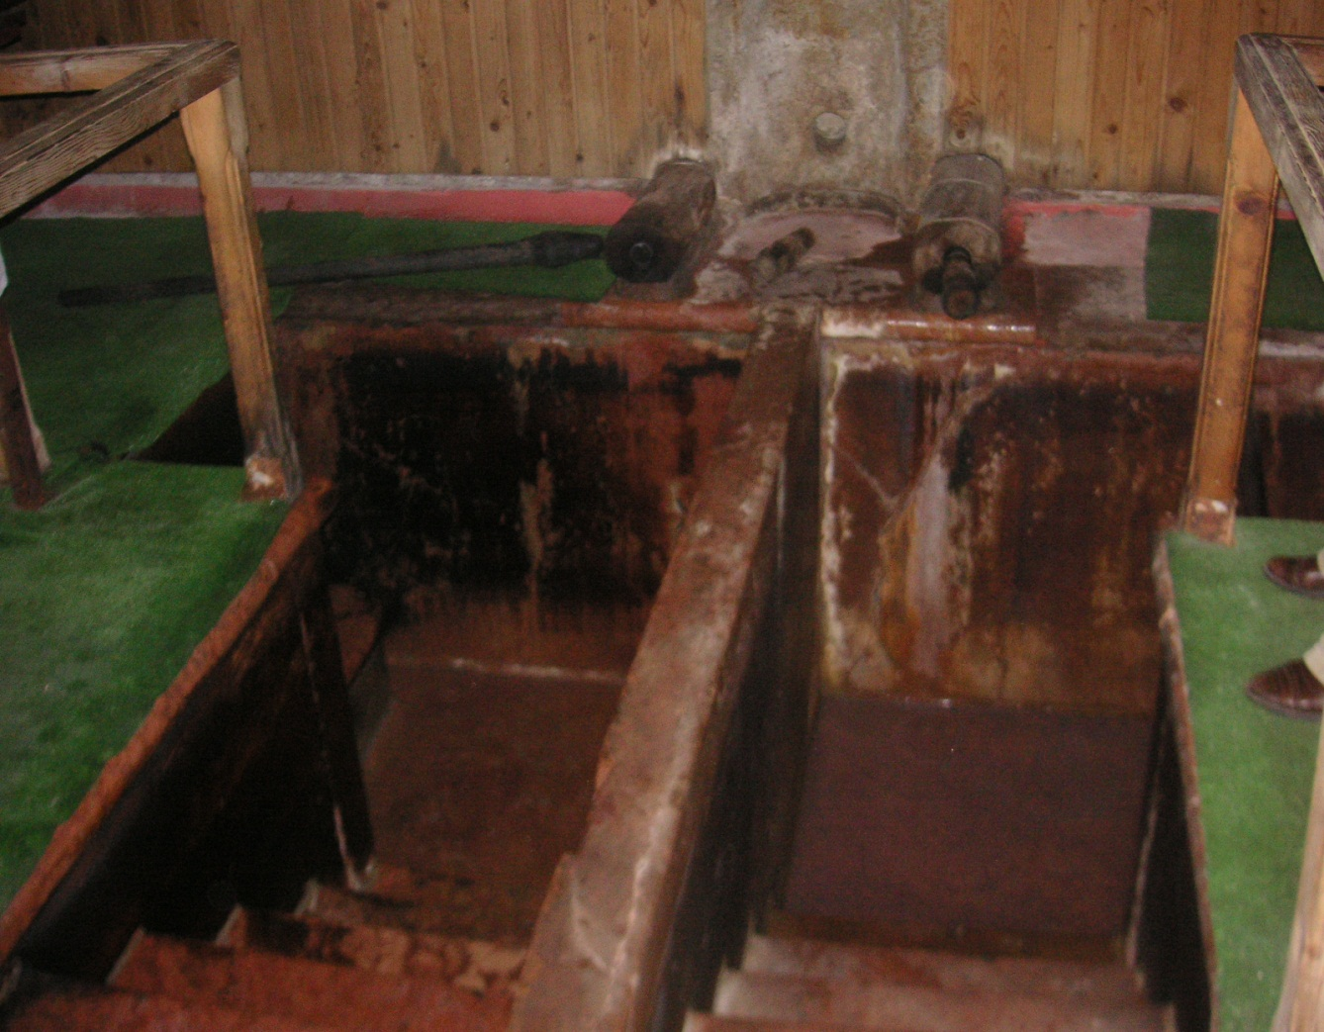
Izvorul Hygeea (CS-II-m-B-11017)
Baia romană (CS-II-m-B-11018)

Slide 22
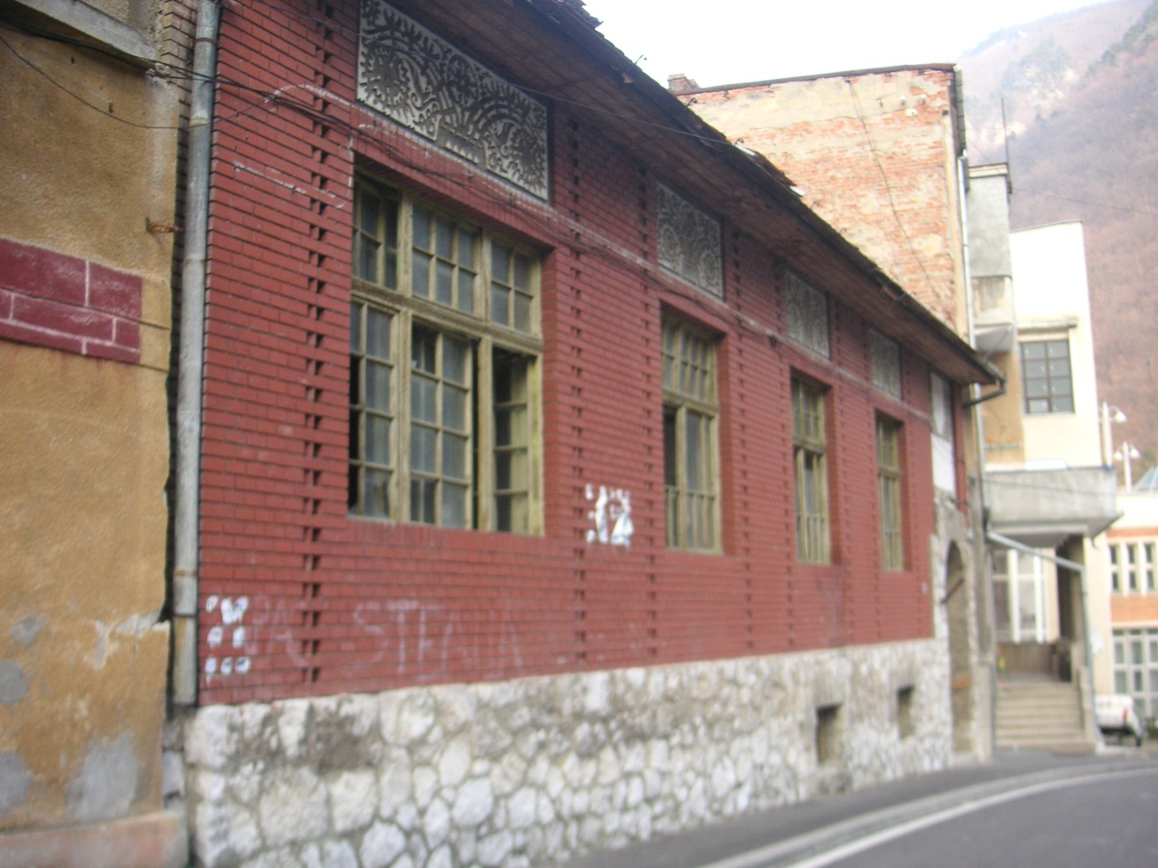
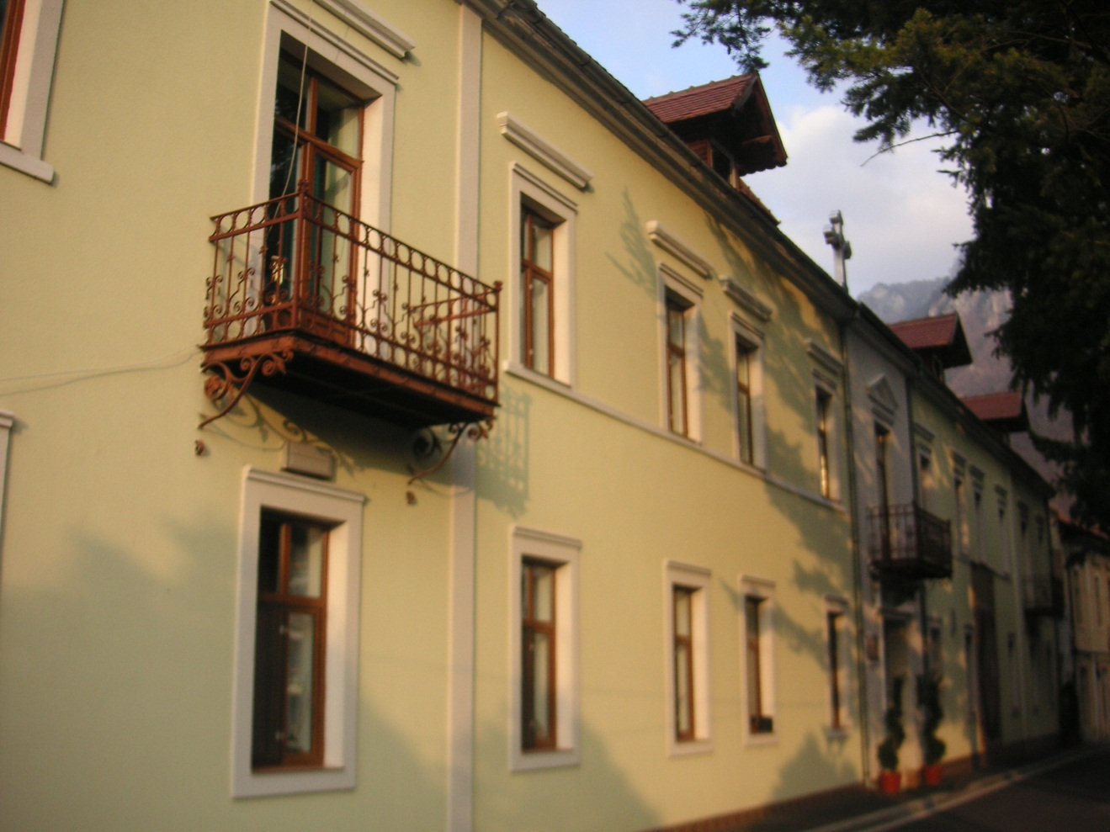
Vilă (CS-II-m-B-11019)
Vila ”Doboșan” (CS-II-m-B-11022)

Slide 23
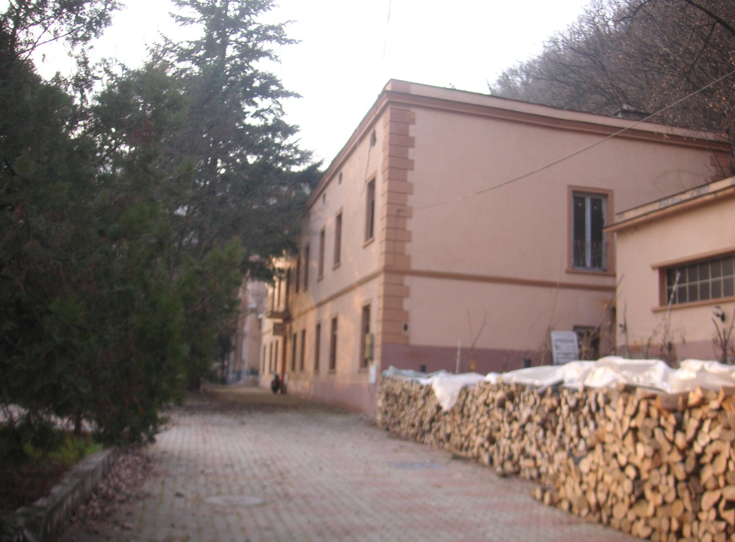
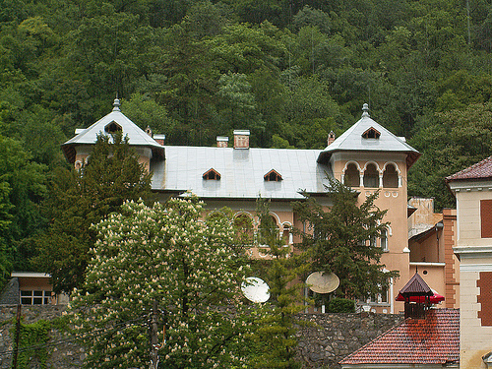
Vila ”Vălușescu” (CS-II-m-B-11023)
Vila ”Crăciunescu” (CS-II-m-B-11024)

Slide 24
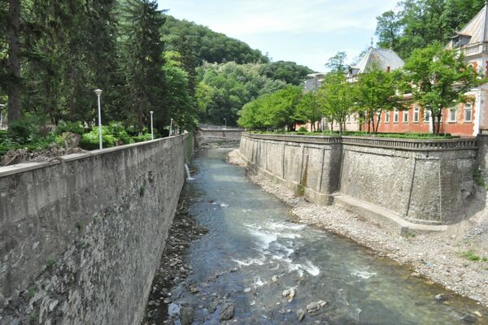
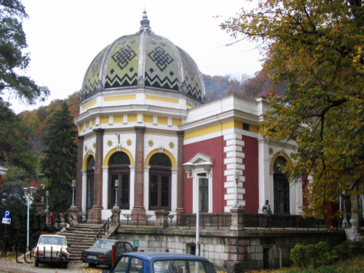
Îndiguire râu Cerna (CS-II-m-B-10975)
Gara (CS-II-m-A-11025)

Slide 25
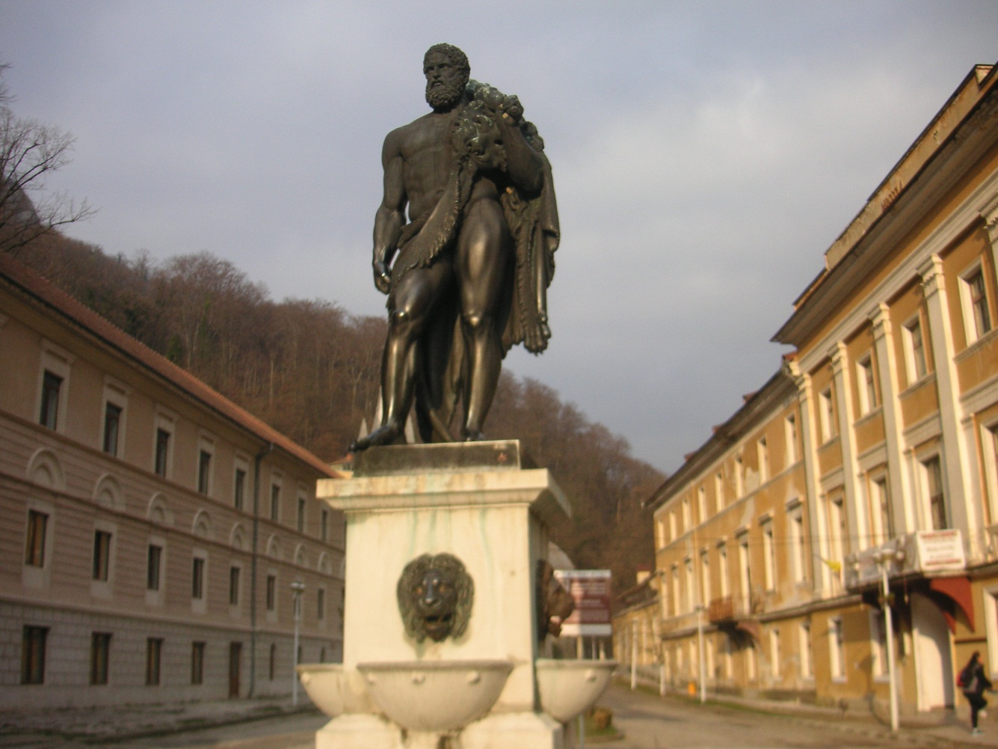
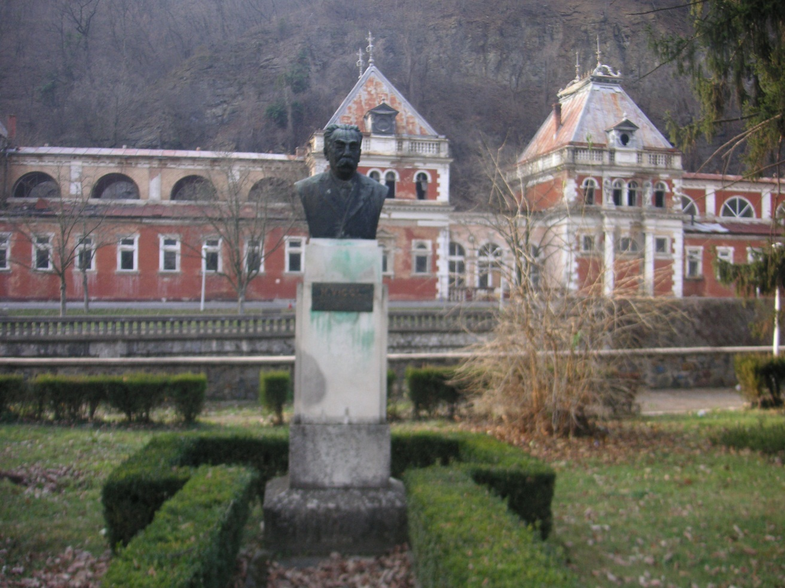
Statuia lui Hercules (CS-III-m-A-11232)
Bustul generalului Nicolae Vicol (CS-III-m-B-11230)

